Slide 1

§3.4整数的拆分与Ferrers图
作为母函数应用的一个实例，下面讨论把n个无区别的球放在一些无区别的盒子中的问题.
把n个无区别的球分放在一些无区别的盒子中，究竟有多少种不同的放法?
无区别的盒子意味着，如果有四个相同的球，则在第一个盒子中放入三个球，
第二个盒子中放入一个球与第一个盒子中放入一个球，第二个盒子中放入三个球的放法是一样的。

Slide 2
一个整数的拆分是把整数分拆为若干个正整数
部分。而这些部分的次序是无关紧要的。
如5=3+2和5=2+3被认为是同样的拆分法。显然整数n的一个拆分等价于把n个无区别的球分放在一些无区别的盒子中的一种方法。

Slide 3
正整数n的拆分种数记作P(n)。
例如，对于正整数n =1,2,3,4的拆分是
n=1: 1=1 ∴P(1)=1
n=2: 2=2, 2=1+1 ∴P(2)=2
n=3: 3=3, 3=2+1,3=1+1+1 ∴P(3)=3
n=4: 4=4, 4=3+1,4=2+2,
4=2+1+1, 4=1+1+1+1 ∴P(4)=5

Slide 4
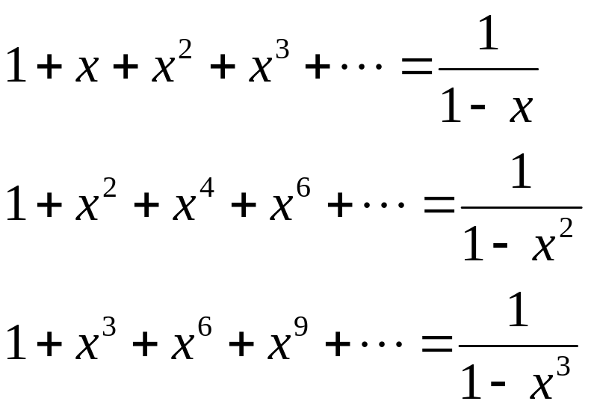
首先考虑恒等式
于是有

Slide 5
在上式中可以看出x^{n}的系数等于n拆分为1，2，3的和的方法数。例如x³的系数是3，这表示整数3拆分成1，2，3的和的方法数是3，即
3=3, 3=2+1, 3=1+1+1
又例如x⁴的系数是4，它表明有4种方法将4拆分为1，2，3的和。即
4=3+1, 4=2+2, 4=2+1+1， 4=1+1+1+1

Slide 6
这与上面的例子是吻合的。由此我们可以分析如下：
在因子(1+x+x²+x³+…)中的1,x,x²,x³,…,分别表示数 字1没有被选，选一个1，选二个1，选三个1，……。
同样的，因子(1+x²+x⁴+x⁶+…)则表示2没有被选，或选一个2，或选二个2，或选三个2，……。因子(1+x³+x⁶+x⁹+…)则表示3没有被选，或选一个3，或选二个3，或选三个3，……。这样，上面三个因子的乘积的x^{n}的系数就是n拆分为1，2，3的和的方法数。

Slide 7
又如x⁶的系数是7，它表示6拆分为1，2，3的和的方法有7种，见表4-1。
由此可见，函数1/(1-x)(1-x²)1-x³)的级数展开式中，x^{n}的系数就等于把n拆分为1，2，3的和的方法数P(n)。
注：表4－1见书69页。

Slide 8

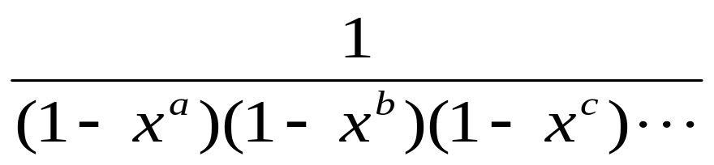
一般地，有下面的定理。
定理3.2
设a,b,c,…是大于0的正整数，则
的级数展开式中的x^{n}的系数等于把正整数n拆分成a,b,c,…的和的方法数P(n)。

Slide 9
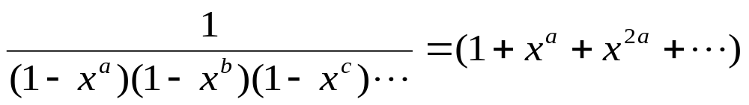

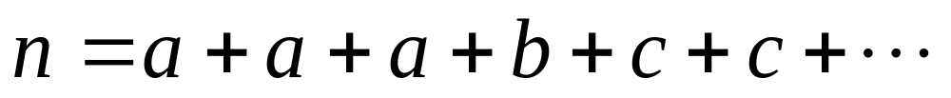
证明：如前所述，只需注意
如果项x^{n}是由x^{3a}，x^{b},x^{2c},…的乘积所组成，则
于是每当n可以拆分为a,b,c的和时，x^{n}就会出现。这就证明了定理的结论。

Slide 10

定义3.7
1.用P_{k}(n)表示n拆分成1,2,…，k的允许重 复的方法数。
2.用P_{o}(n)表示n拆分成奇整数的方法数。
3.用P_{d}(n)表示n拆分成不同的整数的方法数。
3.用P_{t}(n)表示n拆分成2的不同幂(即1，2，4，8，…)的方法数。
由上面的讨论和定理3.2即可得

Slide 11
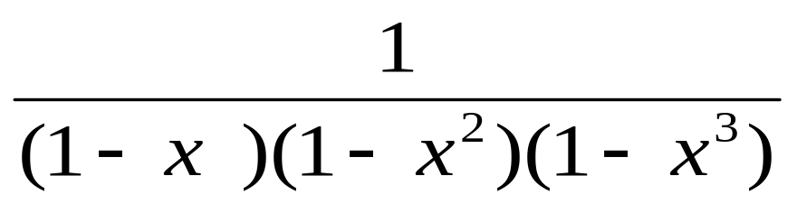
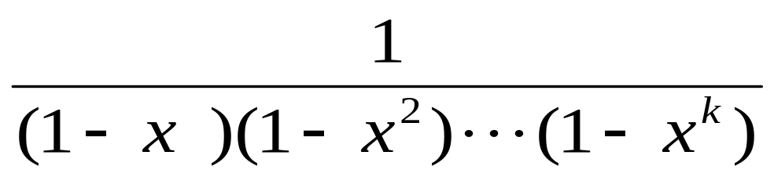
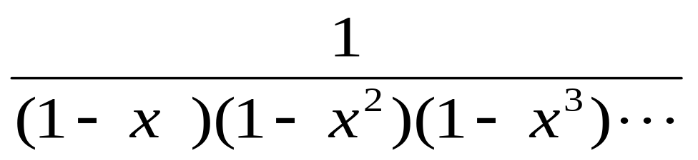
推论1｛P₃(n)｝的普通母函数是
推论2｛P_{k}(n)｝的普通母函数是
推论3｛P(n)｝的普通母函数是

Slide 12
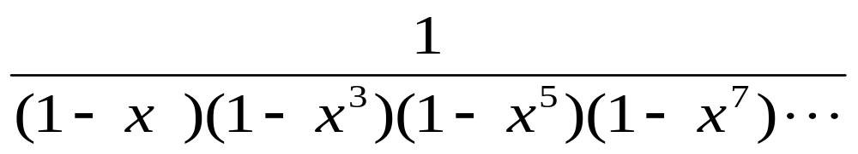
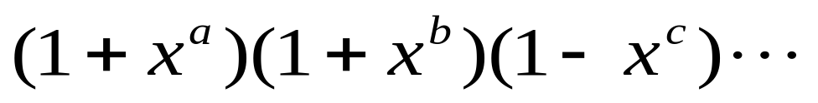
在定理3.2中，令a,b,c,…是奇整数，我们又有
推论4｛P₀(n)｝的普通母函数是
定理3.3 设a,b,c,…都是大于0的正整数，则
的级数展开式中x^{n}项的系数就是把n拆分成a,b,c,…的和，且a,b,c,…最多只出现一次的方法数。

Slide 13
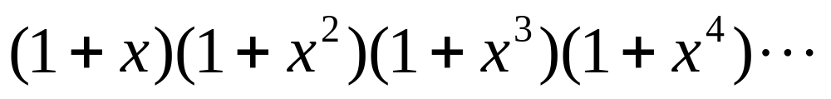
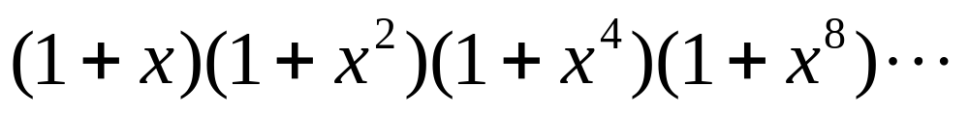
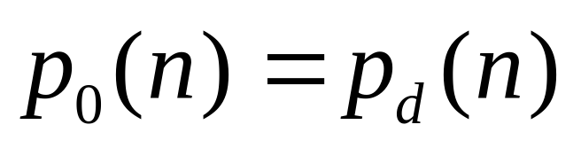
由定理3.3即可得
推论1｛P_{d}(n)｝的普通母函数是
推论2｛P_{i}(n)｝的普通母函数是
定理3.4(Euler)对于正整数n都有

Slide 14
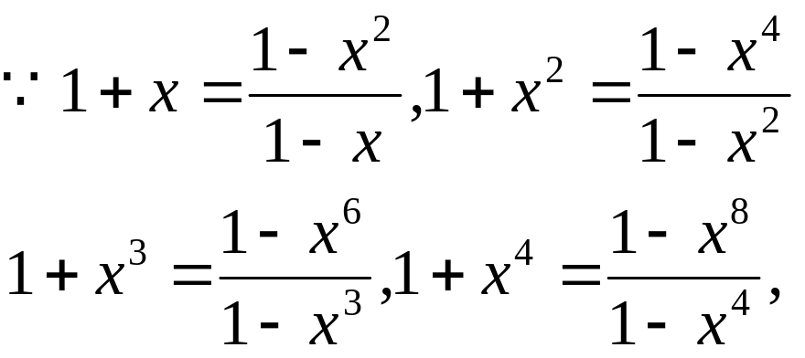
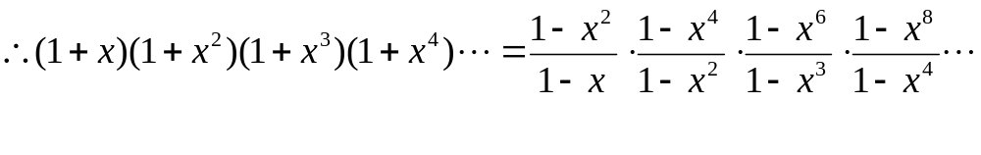
证明：
上式的左端正好是P_{d}(n)的普通母函数(由定理3.3的推论1)，而上式的右端，可将分子分母的所有偶次幂约去就得到

Slide 15
这正好是P₀(n)的普通母函数(由推论4)。
∴P_{o}(n)=P_{d}(n)
以上我们证明了把n拆分成奇整数的和的方式数等于把n拆分成不相同的整数的和的方式数。

Slide 16
下面我们验证当n=7的情况。
7=7 7=7
7=5+1+1 7=6+1
7=3+3+1 7=5+2
7=3+1+1+1+1 7=4+3
7=1+1+1+1+1+1+1 7=4+2+1
∴P_{o}(7)=5 P_{d}(7)=5
于是P_{o}(7)=P_{d}(7)。

Slide 17
定理3.5(Sylvester)
对正整数n，有 P_{t}(n)=1
证明：我们知道，任何正整数都可唯一地用一个二进制数来表示，而一个二进制数又可唯一地表成2的幂的和。由此即得结论。

Slide 18
如正整数39可以表成
39=100111=2⁰+2¹+2²+2⁵
下面用另一种方法来证明定理3.5。

Slide 19
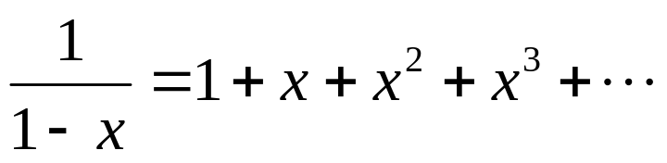
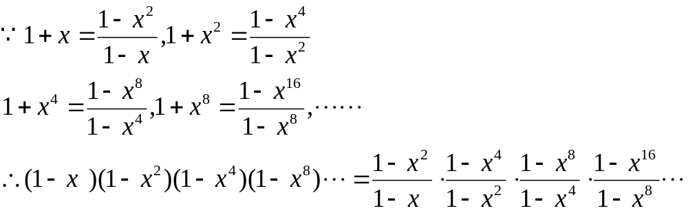
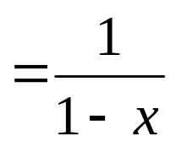
我们知道，序列(1，1，…，1)的普通母函数是
又

Slide 20
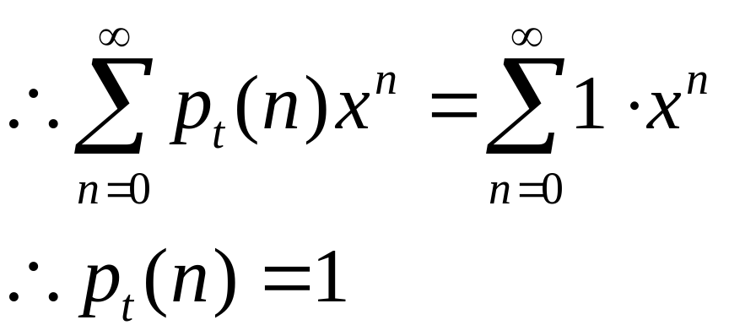
而上式右端是P_{t}(n)的普通母函数(由定理3.3的推论2)
定理证毕。

Slide 21
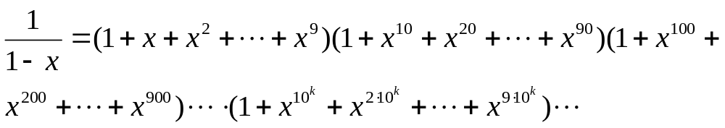
例1
证明恒等式
并用整数拆分的说法，这个恒等式的组合意义是什么?

Slide 22
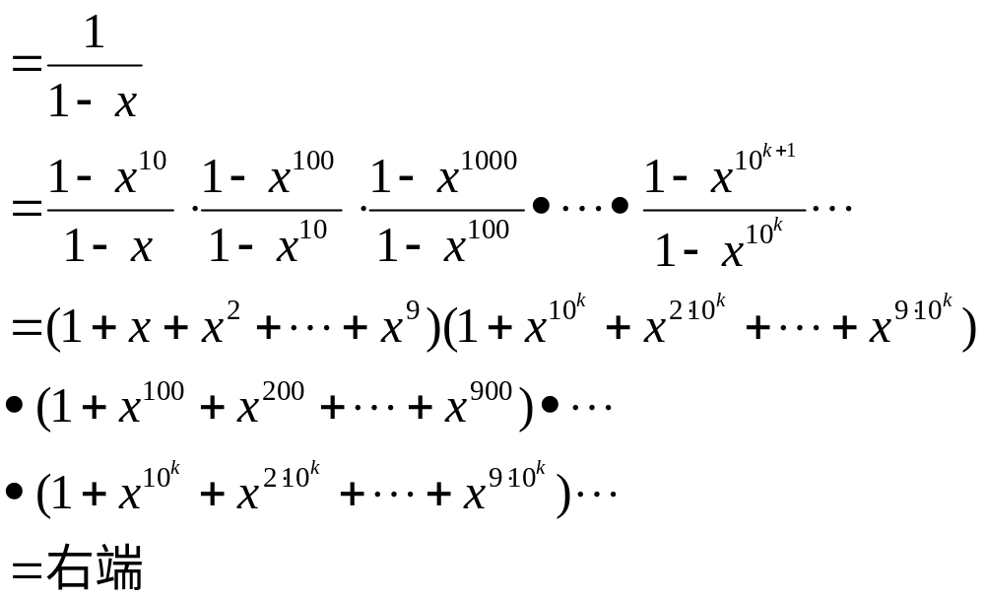
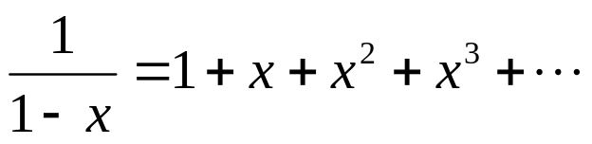
证明：
左端
而

Slide 23
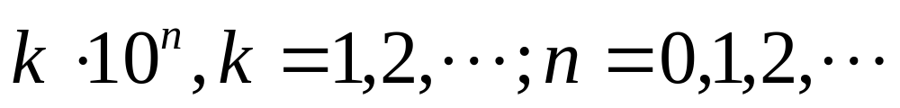
因此，这个恒等式表明，任何正整数都可唯一地拆分成形式为
的不同部分。换句话说，任何整数的十进制表示是唯一的。
例如，对于整数349有唯一的拆分：
349=9·10⁰+4·10¹+3·10²

Slide 24
通常，对于大的n，要求出将n拆分成某些整数的和的方式数P(n)是很困难的，但在有些问题中并不需要P(n)的精确值，只需P(n)的估计式就够了。
下面的定理就给出了P(n)的估计式。

Slide 25
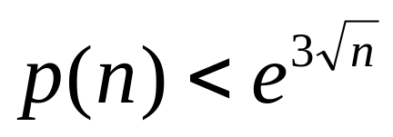
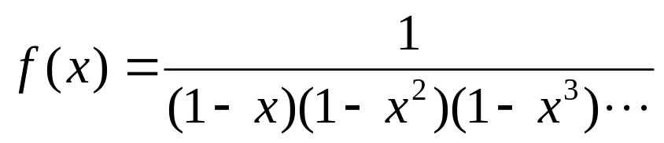
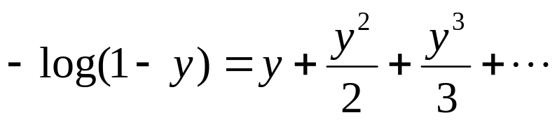
定理3.6对于任何正整数n,有
证明：由推论3知｛P(n)｝的普通母函数为
将上式两边取对数得
由对数的泰勒展开式知

Slide 26
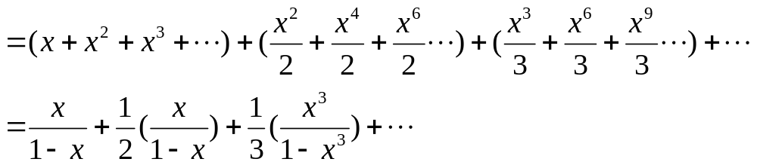
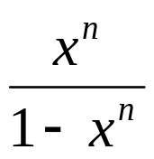

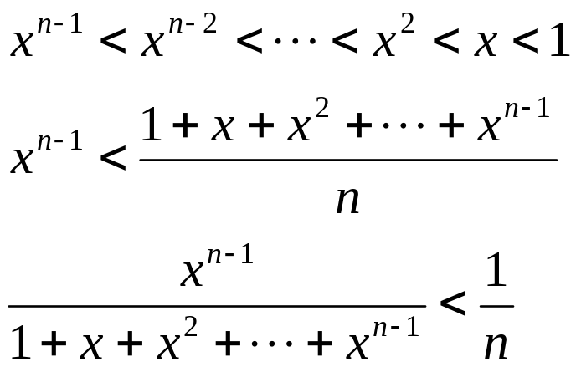
于是有
对于 ，设 ，则有
故有
即

Slide 27
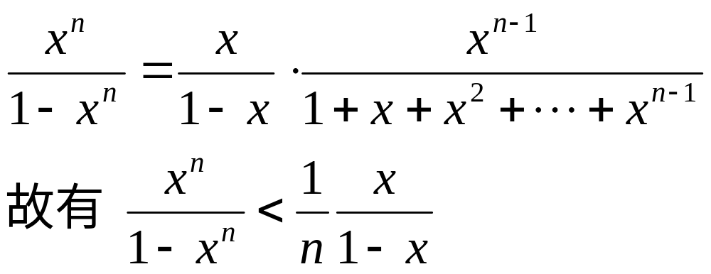
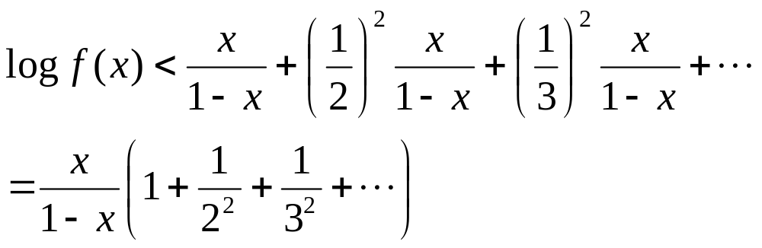
而
将上面的不等式代入（A）式有

Slide 28
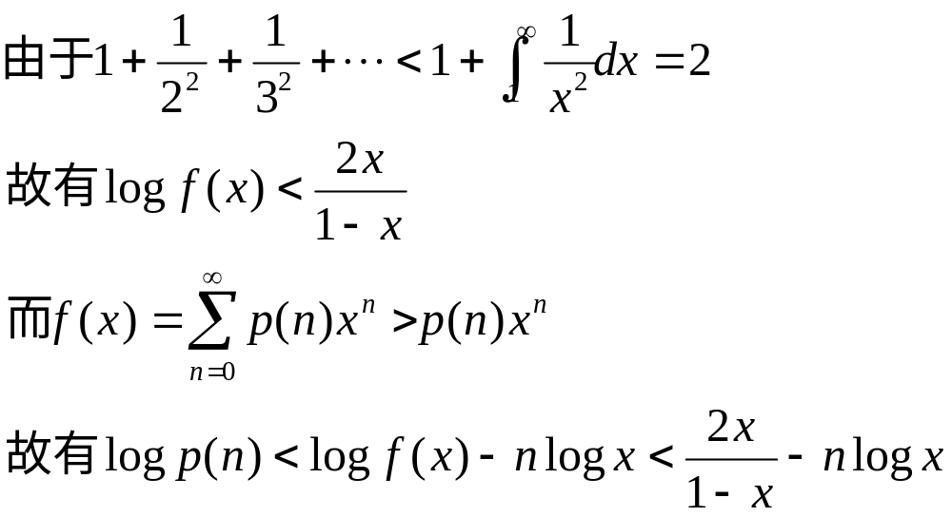
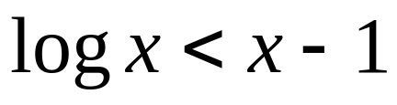
而对于x>1时，有

Slide 29
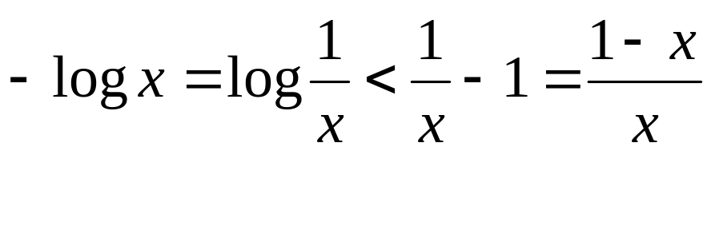
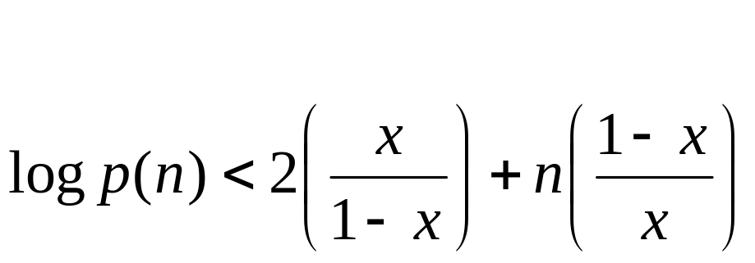
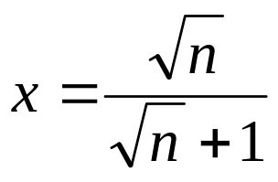
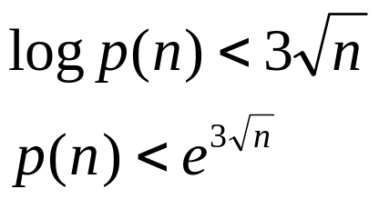
于是有
将以上结果代入（B）式得
在上式中，令 ，则有
所以有
证毕。

Slide 30
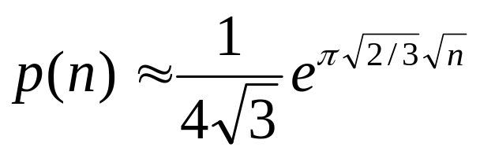
这个定理的估计式还可以进一步加以改进。现在，已经有人证明了近似式：
下面，我们讨论与整数拆分有着密切关系的Ferrers图。
设n的一个拆分为
n=a₁+a₂+…+a_{k}
并假设a₁≥a₂≥a₃≥…≥a_{k}≥1。

Slide 31
下面画一个图,这个图由一行行的点所组成。 在第一行有a₁个点，
第二行有a₂个点，
……，
第k行有a_{k}个点，称这图为Ferrers图。
整数的拆分可以用一个Ferrers图来表示，例如16=6+5+3+1+1的Ferrers
图如图4-1

Slide 32
当给定Ferrers图后，可以将它的行与列对换，这就得到另一个图。
显然，这个图也是一个Ferrers图。也就是说，一个Ferrers图的行与列对换所得的图仍是一个Ferrers图。
如图4-1作行与列的对换就得到图4-2。称图4-2为图41的共轭图。这个图表示整数16的另一个拆分：
16=5+3+3+2+2+1

Slide 33
由此可见，n的一个拆分对应唯一的一个Ferrers图，反过来，一个Ferrers图又对应 一个n的唯一拆分。
所以n的一个拆分同它的Ferrers图之间是一一对应的。

Slide 34
定理3.7正整数n拆分成m项的和的方式数等于n拆分成最大数为m的方式数
证明：只须考虑Ferrers图和它的共轭图之间的关系，本定理结论即可得证。
例如，对n=24,如图4-3(书75页)

Slide 35
定理3.8正整数n拆分成最多不超过m个项的和的方式数等于n拆分成最大的数不超过m的方式数。
证明：留作练习。

